Slide 1

UỶ BAN NHÂN DÂN QUẬN LONG BIÊN
TRƯỜNG MẦM NON THƯỢNG THANH
LĨNH VỰC PHÁT TRIỂN NGÔN NGỮ
Đề tài: Bài thơ “ Từ hạt đến hoa”
Giáo viên : Trần Thị Thùy

Slide 2
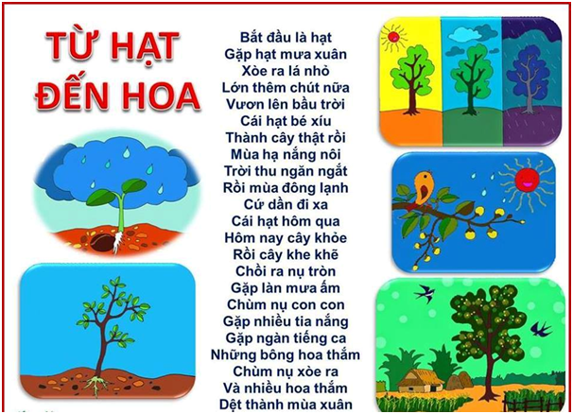

Slide 3
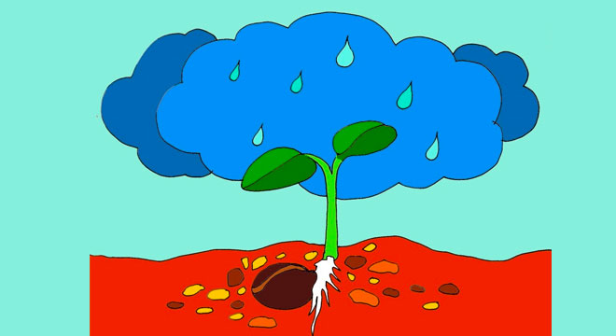
Bắt đầu là hạt
Rồi sau thành mầm
Gặp hạt mưa xuân
xòe ra lá nhỏ
Lớn thêm chút nữa
Vươn lên bầu trời
Cái hạt bé xíu
Thành cây thật rồi

Slide 4
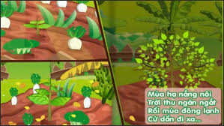

Slide 5

Cái hạt hôm qua
Hôm nay cây khỏe
Rồi cây khe khẽ
Cây ra nụ tròn

Slide 6

Chùm nụ con con
Gặp nhiều tia nắng
Găpg gàn tiếng ca
Chùm nụ xòe ra

Slide 7

Những bông hoa thắm

Slide 8


Và nhiều hoa thắm
Dệt thành mùa xuân

